Slide 1
Unit 9 list 2

Slide 2
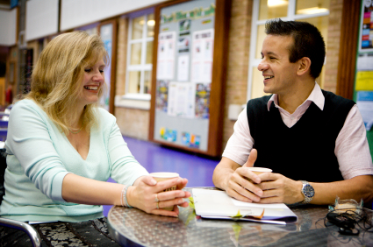
charlar
Conversar

Slide 3
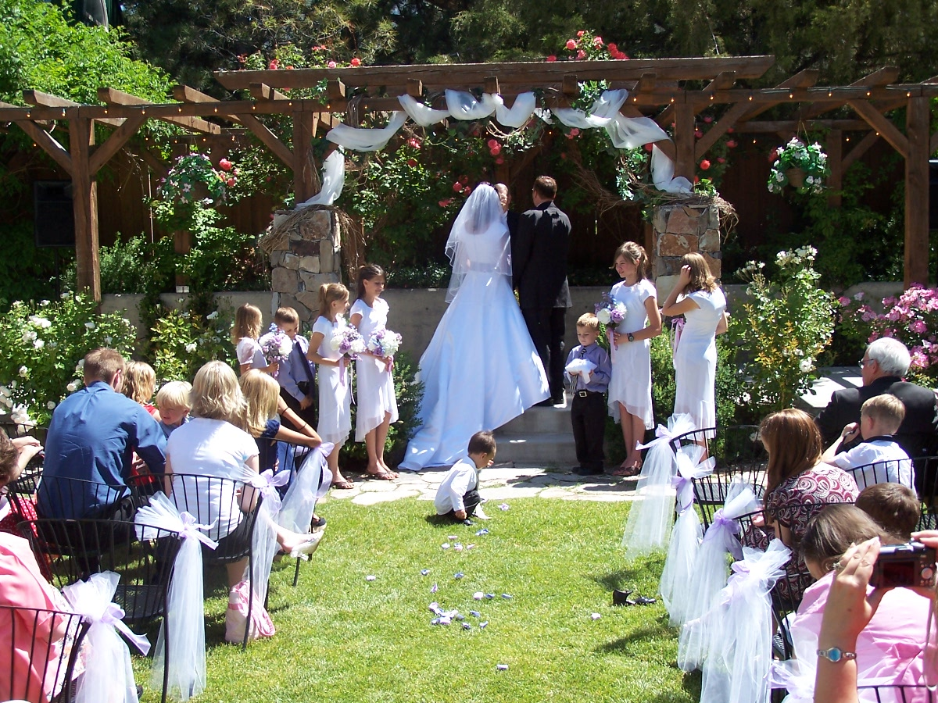
La boda
Una ceremonia cuando dos personas se casan

Slide 4
colgar
Poner las decoraciones en la pared o en el techo

Slide 5
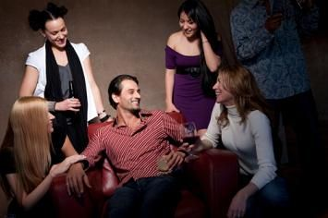
Contar chistes
Decir cosas cómicas

Slide 6
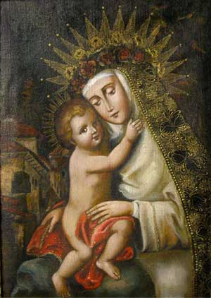
El día de su santo
Un día cuando las personas católicas reciben regalos

Slide 7
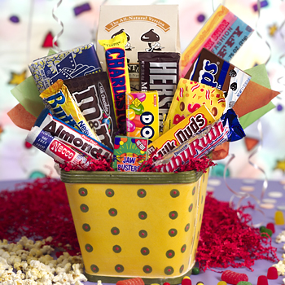
Los dulces
Los chocolates o las cosas que comes con mucho azúcar

Slide 8
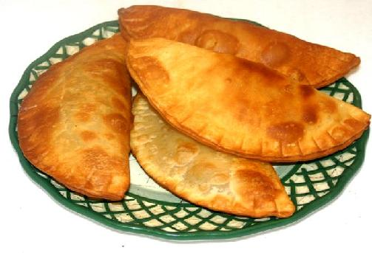
Las empanadas
Son de pollo, de carne o de queso

Slide 9
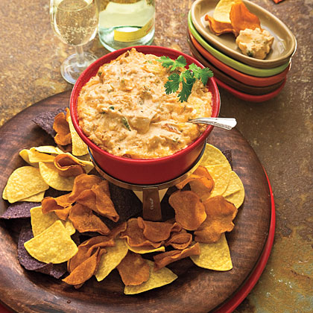
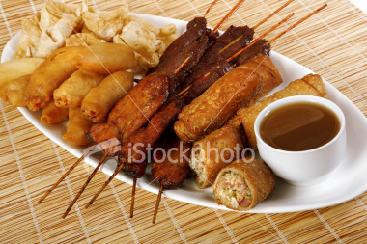
Los entremeses
Se comen antes del plato principal

Slide 10
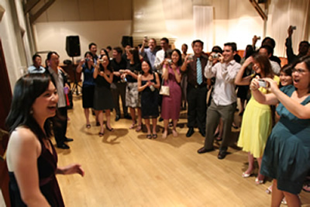
La fiesta sorpresa
Una fiesta que no sabes que vas a tener es …

Slide 11
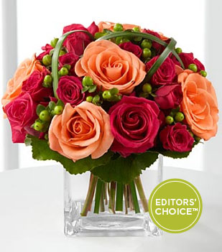
Las flores
Las rosas o los tulipanes

Slide 12
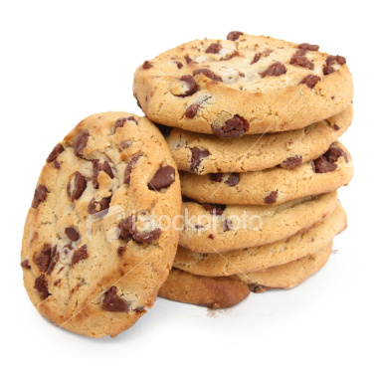
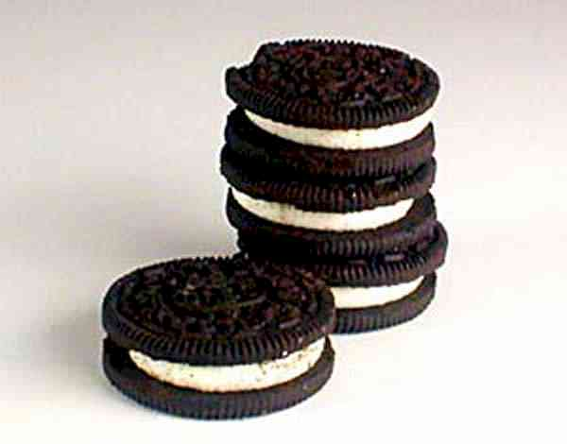
Las galletas
Los Oreos o los Chips Ahoy son…

Slide 13
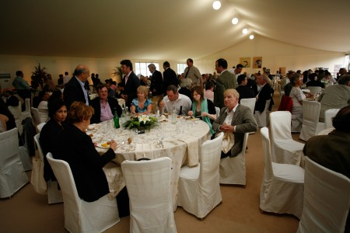
Los invitados
Las personas que vienen a una fiesta

Slide 14
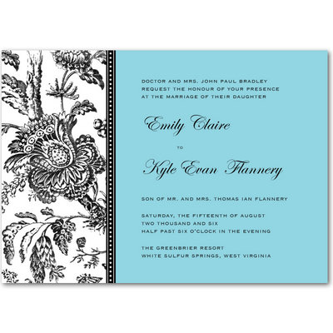
Las invitaciones
Algo que mandas para invitarle a la gente a tu fiesta

Slide 15
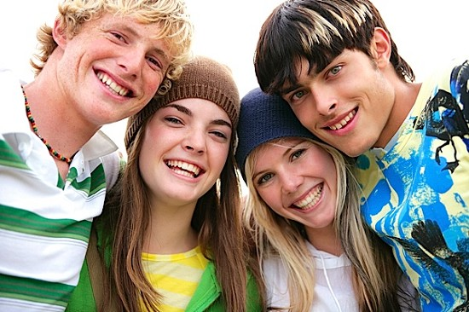
Los jóvenes
Los muchachos

Slide 16
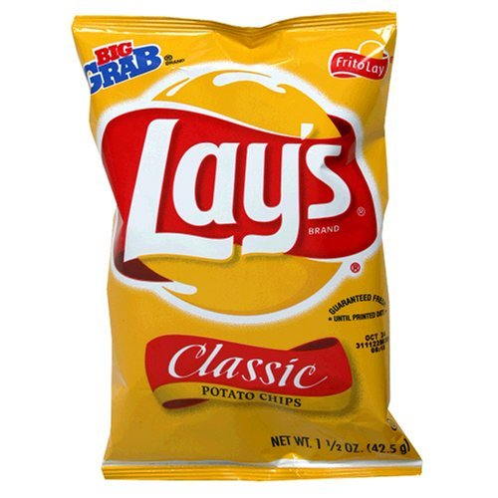
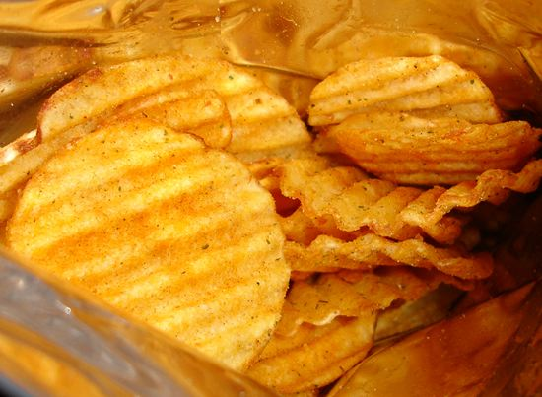
Las papitas
Son de las papas y se venden en bolsa

Slide 17
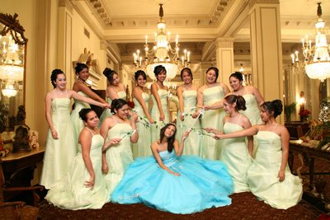
La quinceañera
Una fiesta elegante para una chica de quince años

Slide 18
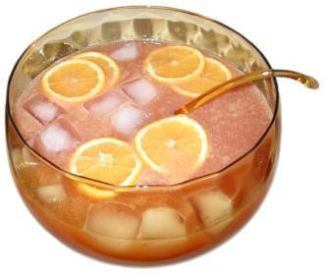
El ponche
Algo que tomas en una fiesta

